Slide 1
Repetition – Lektion 1
Når man spiller uden trumf (UT/NT), så har alle farver samme værdi
Når man spiller med trumf, så har en udvalgt farve højere værdi (se Lektion 2)
Kortspillet indeholder fire farver ♠ (spar), ♥ (hjerter), ♦ (ruder) og ♣ (klør).
Majorfarver = ♠ ♥ og minorfarver er ♦ ♣
Vigtige roller: Spilfører, udspiller og bord (den blinde). Man refererer også til spilførers hånd som ”hjemme” eller ”på hånden”
Man bekender kulør, når man spiller et kort i samme farve, som det først spillede kort i stikket
Top/Sikre stik kan tages uden at modparten kommer ind.
Ekstra stik kan rejses i en længere farve, ved at presse modpartens tophonnører ud
I modspillet viser ud-/tilspil af et lille kort interesse for farven, og et højt kort er en afvisning af farven.
Udspil af en honnør, eks. Damen (D), viser at man har både D og B (= sekvens)
Udspil fra en lang farve er ofte godt

Slide 2
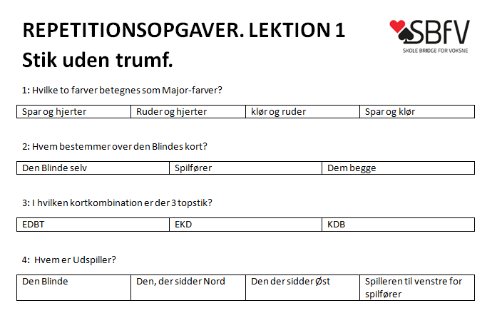

Slide 3
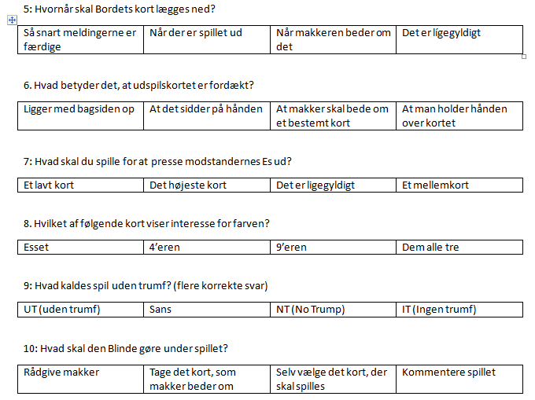

Slide 4


BRIDGEKURSUS for BEGYNDERE
LEKTION 2: Stik med trumf

Slide 5
Bridge kan spilles UDEN og MED trumf!
UDEN TRUMF
MED TRUMF
♥
  ♠ ♥ ♦ ♣
  ♠ ♦ ♣
Alle farver har samme værdi, når man spiller kortene
I spillet af kortene, så har en udvalgt farve (eksempelvis hjerter) højere værdi.
Definition: Uden Trumf forkortes UT (på engelsk NT = No Trump)
Notes:
I dag koncentrerer vi os om bridge, hvor der ikke er valgt nogen trumf farve, og alle farver derfor har samme værdi.

Slide 6
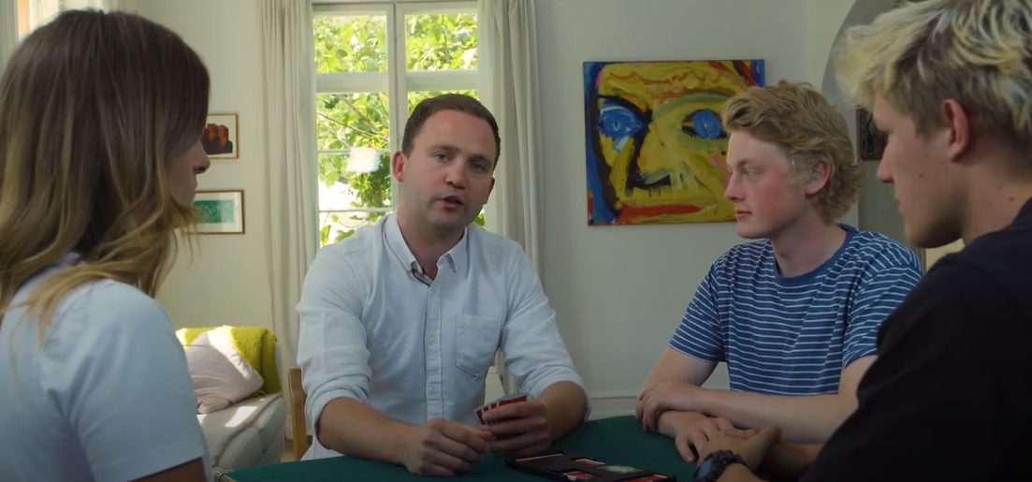
VIDEO
LEKTION 2: STIK MED TRUMF

Slide 7
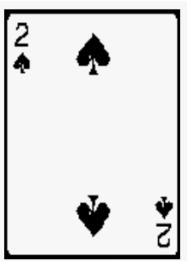

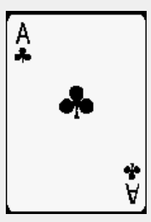
Pas på at modspillet ikke trumfer dine stik!
En lille trumf kan stikke et meget højere kort!
(♣ Es kan trumfes med
♠ 2, som vinder stikket).
Meeeennnnn….. man skal bekende kulør. Så man kan kun trumfe hvis man ingen ♣ har.

Slide 8
Spilfører starter ofte med at trække trumf.
Syd er spilfører og spiller med ♠ som trumf
K 9 8
K 9 8
N
N
B 2
V
Ø
T 7 6
B 2
V
Ø
T 7 6
Syd starter med at tage E, K og D
S
S
E D 5 4 3
E D 5 4 3
SPILFØRER
SPILFØRER
Modstanderne har ikke flere trumf, og kan ikke længere trumfe vores stik.

Slide 9
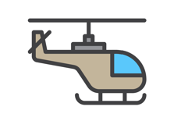
Overvej om bordet kan trumfe spilførers tabere
Syd er spilfører og spiller med ♠ som trumf
♠ K 9 8
♥ 2
♠ K 9 8
♥ 2
Syd trækker ♥ Es og trumfer ♥ 5, 4
N
N
♠ B 2
♥ T 9 8
♠ T 7 6
♥ K D B 7 6
Gå frem og tilbage i de andre farver. Tænk på
det, som at tage en helikopter!
♠ B 2
♥ T 9 8
♠ T 7 6
♥ K D B 7 6
V
Ø
V
Ø
S
S
♠ E D 5 4 3
♥ E 5 4
♠ E D 5 4 3
♥ E 5 4
SPILFØRER
SPILFØRER
Først når de to tabere i ♥ er trumfet hos Nord, bør modpartens trumfer trækkes.
Definition: En taber er et stik vi forventer
modparten vinder.
Notes:
Man kan evt. uddybe at spilfører oftest har den længste trumffarve, og derfor er det bordet der først bliver kort i trumf. Og at bordets trumfer derfor bedst bliver anvendt FØR man trækker trumf.

Slide 10
Fokuser på antallet af modpartens trumfer
Syd er spilfører og spiller med ♠ som trumf
Når bordet kommer ned, så tæl dine egne trumfer
Hvad mange trumfer har du her?
  8
Hvor mange trumfer har modparten så tilsammen?
  5
Hvad er den mest sandsynlige fordeling af 5 trumfer?
  3 - 2
Så når du trækker trumf, så holder du øje med hvorvidt modstanderne bekender
Hvis der er 5 trumfer ”ude”, hvordan kan de ellers sidde?
  4 – 1 eller 5 - 0
9 8 3
N
B 2
V
Ø
T 7 6
S
E K D 5 4
SPILFØRER

Slide 11
Ofte kan man få flere stik i trumf
♠ K 9 8
♥ 2
Antal stik uden trumf (SANS)
6 stik: 5 stik i ♠ og 1 stik i ♥
Antal stik I TRUMF
hvis man kan komme frem og tilbage i de andre farver.
Når du øver dig, så forestil dig at du bruger en helikopter.
8 stik: 5 stik i ♠; 1 stik i ♥ OG 2 ♥-trumfninger
N
V
Ø
S
♠ E D B T 3
♥ E 5 4
SPILFØRER
Øvelser 1

Slide 12
Øvelse 1A – Trække trumfer og trumfe en taber
Spar er trumf
♠ K D 9 8
♥ 7
Hvordan spiller du farven?
Giv et ♥-stik væk til modspillet, og spil ♥ fra hånden til trumf på Bordet.
Gå tilbage til hånden i en anden farve og gentag operationen. Først derefter trækkes trumf.
Hvor mange stik får du?
6 stik: 2 trumfninger af ♥ og 4 stik i trumf, hvis trumferne sidder 3-2 hos modparten.
N
V
Ø
S
♠ E 5 4 3
♥ 8 3 2
SYD er SPILFØRER

Slide 13
Øvelse 1B – Trække trumfer og trumfe en taber
Spar er trumf
♠ K D 9 8
♥ 7 6 4
Hvordan spiller du farven?
♥-erne sidder 3-3 på dine hænder, så du kan ikke få nogle trumfninger. Træk trumf.
Hvor mange stik får du?
4 stik i trumf, hvis trumferne sidder 3-2 hos modparten.
N
V
Ø
S
♠ E 5 4 3
♥ 8 3 2
SYD er SPILFØRER

Slide 14
Øvelse 1C – Trække trumfer og trumfe en taber
Spar er trumf
♠ K D 9 8
♥ K 6
Hvordan spiller du farven?
Spil ♥ 8 fra hånden mod Bordet (=opspil imod styrke). Herefter afleveres et ♥-stik til modspillet, og der trumfes en ♥ på bordet.
Hvor mange stik får du?
1 stik på ♥-Konge, hvis ♥ Es sidder i Vest. 1 stik på en ♥-trumfning. 4 stik i trumf, hvis trumferne sidder 3-2 hos modparten .
I alt 5-6 stik.
N
V
Ø
S
♠ E 5 4 3
♥ 8 3 2
SYD er SPILFØRER

Slide 15
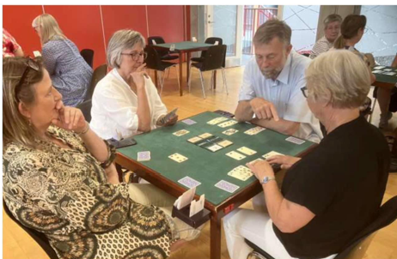
Nu skal vi spille kort – spil 1 og 2
I skal sidde 4 mand ved hvert bord
Bemærk: Spilfører er valgt på forhånd.
Skriv på tavlen, hvor mange stik I tog ved hvert spil
Opsamling hvorfor tror I nogle får flere stik end andre?
Notes:
Første spil handler bare om at få ”hands-on” på et første spil

Slide 16
At rejse stik ved opspil til styrke (simpel form)
Et opspil er et forsøg på at fange en af modstandernes honnører i plads.
K 9
D B 9
N
N
V
Ø
V
Ø
S
S
5 4
5 4 3
Hvad gør du?
Spil lavt kort op imod Kongen.
Vinder et stik, hvis Esset sidder hos Vest
(50 % chance)
Spil lavt kort to gange mod
Damen og Bonden.
Vinder et stik, hvis Kongen og Esset sidder hos Vest eller hver for sig (75% chance)
Øvelser 2
Notes:
Forestil dig at du har en helicopter til at komme frem og tilbage til hvor du ønsker dig at være.
Brug gerne magnet kort til at vise dette på tavlen.

Slide 17
Øvelse 2A - At rejse stik ved opspil til styrke (simpel form)
Et opspil er et forsøg på at fange en af modstandernes honnører i plads.
Bordet
Hvordan spiller du farven?
Spil et lille kort mod bordet to gange.
Hvor mange stik får du?
To stik hvis Esset sidder hos Vest.
Ellers et stik.
K D 9
N
V
Ø
S
5 4
Spilfører - hånden
Notes:
Forestil dig at du har en helicopter til at komme frem og tilbage til hvor du ønsker dig at være.
Brug gerne magnet kort til at vise dette på tavlen.

Slide 18
Øvelse 2B - At rejse stik ved opspil til styrke (simpel form)
Et opspil er et forsøg på at fange en af modstandernes honnører i plads.
Bordet
Hvordan spiller du farven?
Du trækker Esset og spiller et lille kort mod bordet.
Hvor mange stik får du?
To stik hvis Kongen sidder hos Vest.
Ellers et stik
D 9 5
N
V
Ø
S
E 5 4
Spilfører - hånden
Notes:
Forestil dig at du har en helicopter til at komme frem og tilbage til hvor du ønsker dig at være.
Brug gerne magnet kort til at vise dette på tavlen.

Slide 19
Øvelse 2C - At rejse stik ved opspil til styrke (simpel form)
Et opspil er et forsøg på at fange en af modstandernes honnører i plads.
Bordet
Hvordan spiller du farven?
Spil et lille kort fra bordet mod hånden. Hvis den holder stik, så spiller du 3’eren imod bordet og lægger et lille kort til.
Hvor mange stik får du?
Altid 1 stik; men hvis Øst har Esset anden (Ex), så kan man få to stik.
K 8 6 5 4
N
V
Ø
S
D 3
Spilfører - hånden
Notes:
Forestil dig at du har en helicopter til at komme frem og tilbage til hvor du ønsker dig at være.
Brug gerne magnet kort til at vise dette på tavlen.

Slide 20
Øvelse 2D - At rejse stik ved opspil til styrke (simpel form)
Et opspil er et forsøg på at fange en af modstandernes honnører i plads.
Bordet
Hvordan spiller du farven?
Spil et lille kort fra hånden til Damen på bordet. Træk derefter Esset.
Hvor mange stik får du?
Som regel kun et stik; men hvis Vest har Kongen og er faldet i søvn, så kan man få 2 stik.
D 2
N
V
Ø
S
E 4
Spilfører - hånden
Notes:
Forestil dig at du har en helicopter til at komme frem og tilbage til hvor du ønsker dig at være.
Brug gerne magnet kort til at vise dette på tavlen.

Slide 21
Nu skal vi spille kort – spil 3 og 4
I skal sidde 4 mand ved hvert bord
Bemærk: Spilfører er valgt på forhånd.
Skriv på tavlen, hvor mange stik I tog ved hvert spil
Opsamling hvorfor tror I nogle får flere stik end andre?
Notes:
Første spil handler bare om at få ”hands-on” på et første spil

Slide 22
At rejse stik ved at knibe (special version af opspil)
En knibning er at fange en honnør hos modparten
E D
E 7 5
N
N
V
Ø
V
Ø
S
S
5 4
D B T
Hvad gør du?
Spil lavt kort op imod Damen.
Vinder et stik, hvis Kongen sidder hos Vest
Spil Damen ud og stik med Esset hvis Kongen kommer på fra Vest. Ellers læg lavt fra bordet.
Vinder tre stik, hvis Kongen sidder i Vest.
Øvelser 3
Notes:
Forestil jer at I kan bruge en helicopter til at komme frem og tilbage.
Brug evt. magnetkort på tavlen for at vise disse eksempler.

Slide 23
Øvelse 3A - At rejse stik ved at knibe (special version af opspil)
En knibning er at fange en honnør hos modparten
Bordet
Hvordan spiller du farven?
Spil Damen fra hånden og stik med Esset, hvis Kongen kommer på fra Vest. Ellers læg lavt fra Bordet. Hvis Damen får lov at beholde stikket, spilles lille kor mod bordets Bonde næste gang.
Hvor mange stik får du?
4 stik hvis Kongen sidder hos Vest. Ellers 3 stik.
E B T 9
N
V
Ø
S
D 2
Spilfører - hånden
Notes:
Forestil jer at I kan bruge en helicopter til at komme frem og tilbage.
Brug evt. magnetkort på tavlen for at vise disse eksempler.

Slide 24
Øvelse 3B - At rejse stik ved at knibe (special version af opspil)
En knibning er at fange en honnør hos modparten
Hvordan spiller du farven?
Spil 10’eren og stik med Esset, hvis Kongen eller Damen kommer på fra Vest. Ellers læg lavt fra Bordet. Sandsynligvis stikker modstanderne med Kongen eller Damen hos Øst. Gå tilbage til hånden i en anden farve, og spil 9’eren rundt til Øst.
Hvor mange stik får du?
3 stik hvis 1) Kongen og Damen sidder fordelt hos Øst og Vest, eller
2) Kongen og Damen begge sidder hos Vest.
2 stik hvis Kongen og Damen begge sidder hos Øst
Bordet
E B 8 4
N
V
Ø
S
T 9 3
Spilfører - hånden
Notes:
Forestil jer at I kan bruge en helicopter til at komme frem og tilbage.
Brug evt. magnetkort på tavlen for at vise disse eksempler.

Slide 25
Øvelse 3C - At rejse stik ved at knibe (special version af opspil)
En knibning er at fange en honnør hos modparten
Hvordan spiller du farven?
Spil et lille kort op imod Bordets Bonde for at knibe Damen ud hos Vest. Gå tilbage til hånden i en anden farve, og spil lille kort op imod Bordets konge (=simpelt opspil imod styrke).
Hvor mange stik får du?
2 stik hvis Es og Dame begge sidder hos Vest.
1 stik hvis enten Es eller Dame sidder hos Vest.
0 stik hvis både Es og Dame sidder hos Øst.
Bordet
K B 3
N
V
Ø
S
5 4 2
Spilfører - hånden
Notes:
Forestil jer at I kan bruge en helicopter til at komme frem og tilbage.
Brug evt. magnetkort på tavlen for at vise disse eksempler.

Slide 26
Nu skal vi spille kort – spil 5, 6, 7 og 8
I skal sidde 4 mand ved hvert bord
Bemærk: Spilfører er valgt på forhånd.
Skriv på tavlen, hvor mange stik I tog ved hvert spil
Opsamling hvorfor tror I nogle får flere stik end andre?
Notes:
Første spil handler bare om at få ”hands-on” på et første spil

Slide 27
Repetition – lektion 2
Når man spiller uden trumf (UT/NT), så har alle farver samme værdi
I spillet med trumf, så har en udvalgt farve højere værdi
Spilfører bør ofte trække modpartens trumfer således at de ikke trumfer hendes stik i utide.
Spilfører bør dog overveje hvorvidt bordet kan trumfe spilførers tabere inden der trækkes trumf.
Fokuser på at tælle modpartens trumf
En taber er et stik man regner med at modparten kan vinde.
Man kan ofte få flere stik i trumf
Et opspil er et forsøg på at fange en af modstandernes honnører i plads.
En knibning er et specielt opspil, hvor modpartens honnører kommer i klemme.

Slide 28
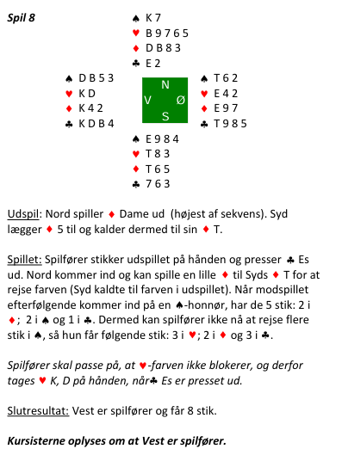
Spilfører

